Slide 1
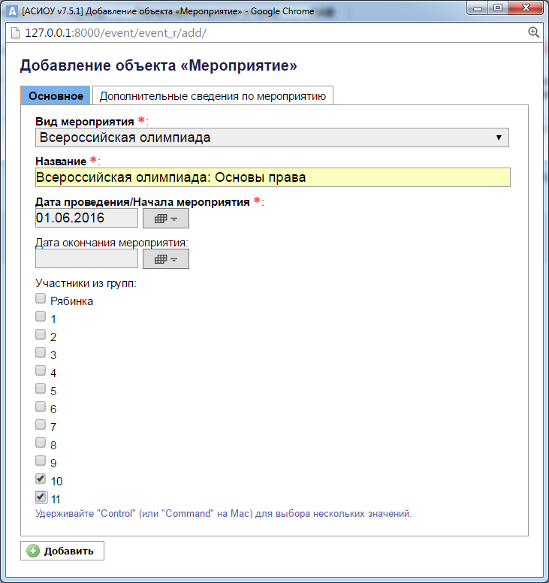
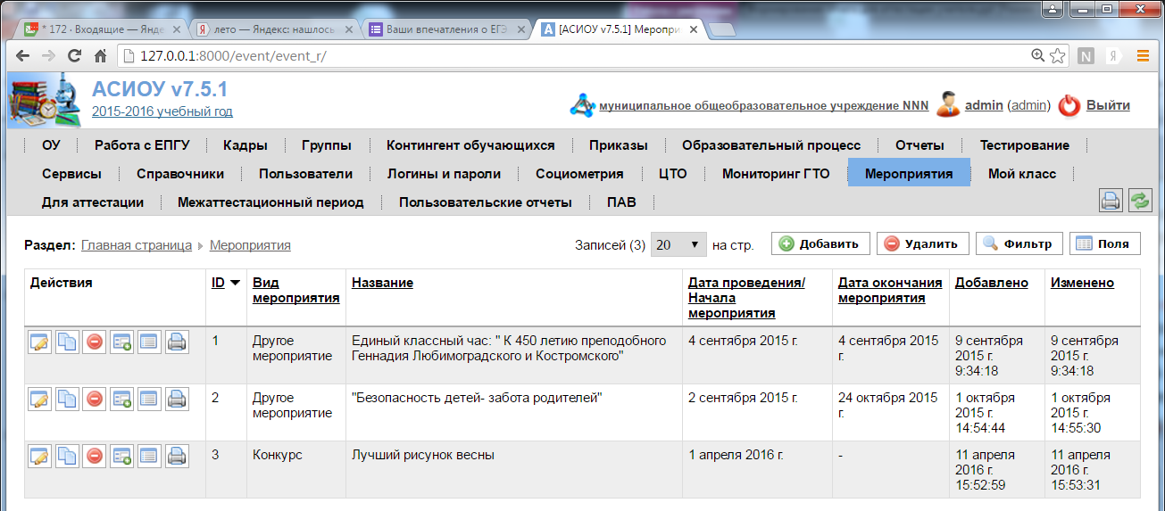
Мероприятие должно создаваться в том учебном году, в котором оно проходило. Добавлять его можно под администратором системы. Например, если мероприятие проходило 19.09.2022, нужно сначала установить соответствующий учебный год в левом верхнем углу экрана (2022-2023), затем перейти в раздел «Мероприятия», нажать кнопку [Добавить] и заполнить нужные поля в появившейся экранной форме. Галочкой отметить группу (класс), дети из которого принимали участие в данном мероприятии

Slide 2
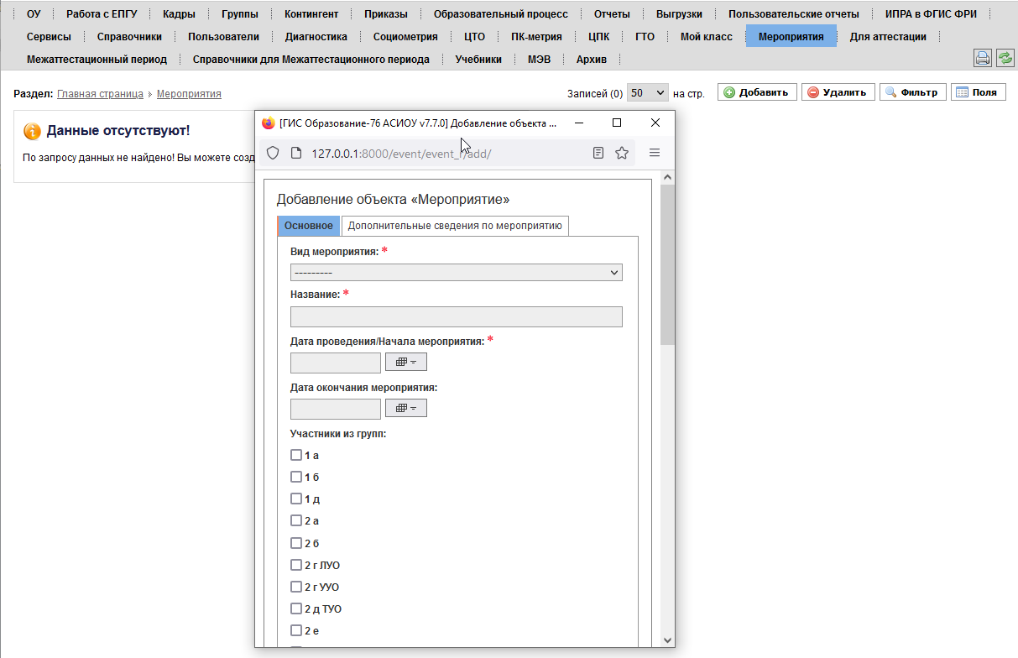
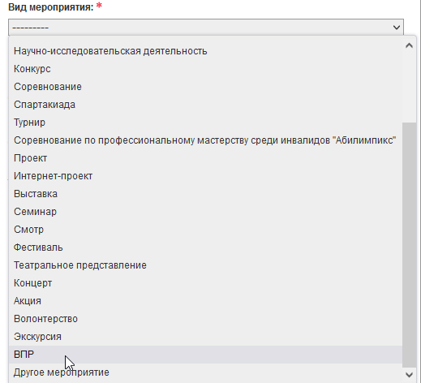

Slide 3
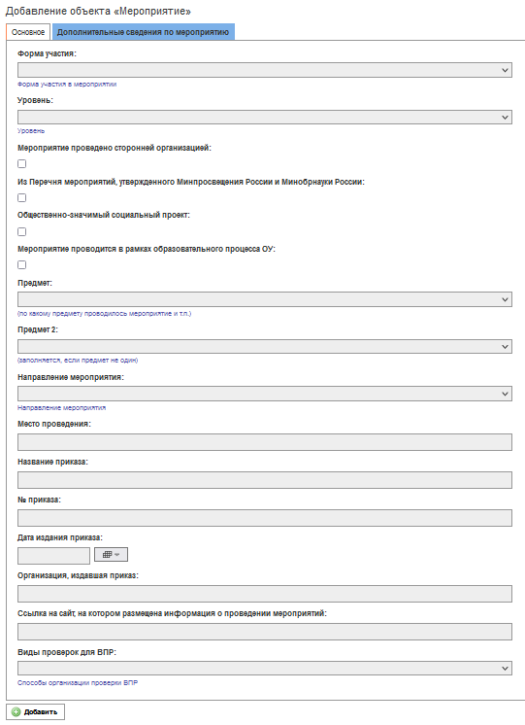
Далее в одноименной вкладке вводятся необходимые дополнительные сведения о мероприятии : «Предмет» – ВПР по какому предмету сопровождал общественный наблюдатель
«Ссылка на сайт, на котором размещена информация о проведении мероприятия», сюда размещается ссылка на скан-копию Акта общественного наблюдения
«Способы организации проверки ВПР», где осуществляется выбор из нескольких вариантов организации проверки работ ВПР

